Slide 1
Жданов С. Д. Белов С. А. Шайдуллин Р. Д. Миропольский С. Д.
РИ-190016

Slide 2
2015 год – 184 000 ДТП
2016 год – 173 673 ДТП
2017 год – 162 452 ДТП
2018 год – 170 000 ДТП
* По данным ГИБДД

Slide 3
Цель проекта
Предоставить людям возможность не только развлекаться путем игры, но повысить свои знания в области правил дорожного движения. Уменьшить количество нарушений правил дорожного движения.

Slide 4
Дизайн-документ
Игра заключается в путешествии воображаемого персонажа по городу, в котором живет играющий. Она содержит теорию, которую изучает играющий и различные практические задания. Главная особенность нашей игры, это дополненная реальность.

Slide 5
Задачи
Проанализировать рынок.
Изучить конкурентов.
Думать о пользователях.
Определиться со стеком технологий.
Заключить контракт с автошколами.

Slide 6
Анализ рынка
Что там на современном рынке?
Какие системные требования у мобильных приложений?
Какие технологии разработки на iOS существуют?

Slide 7
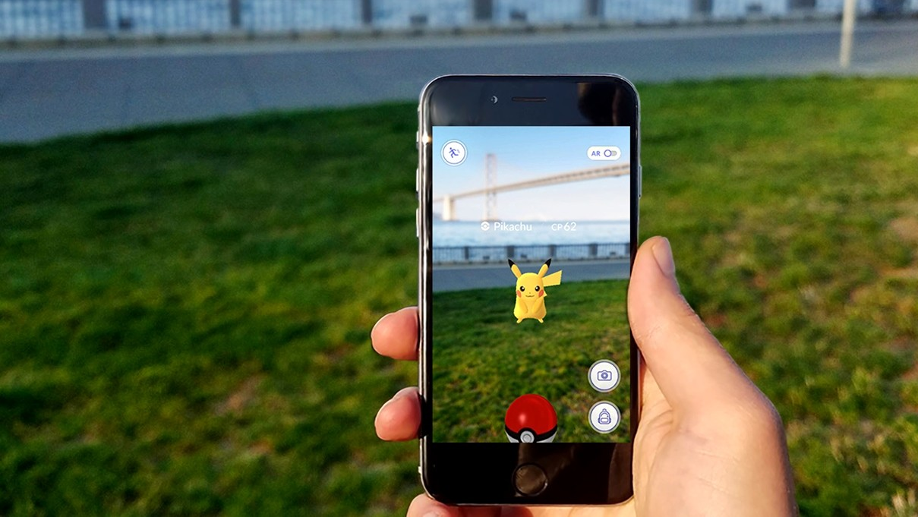
Конкуренты

Slide 8
Стек технологий
AR
XCode
Swift

Slide 9
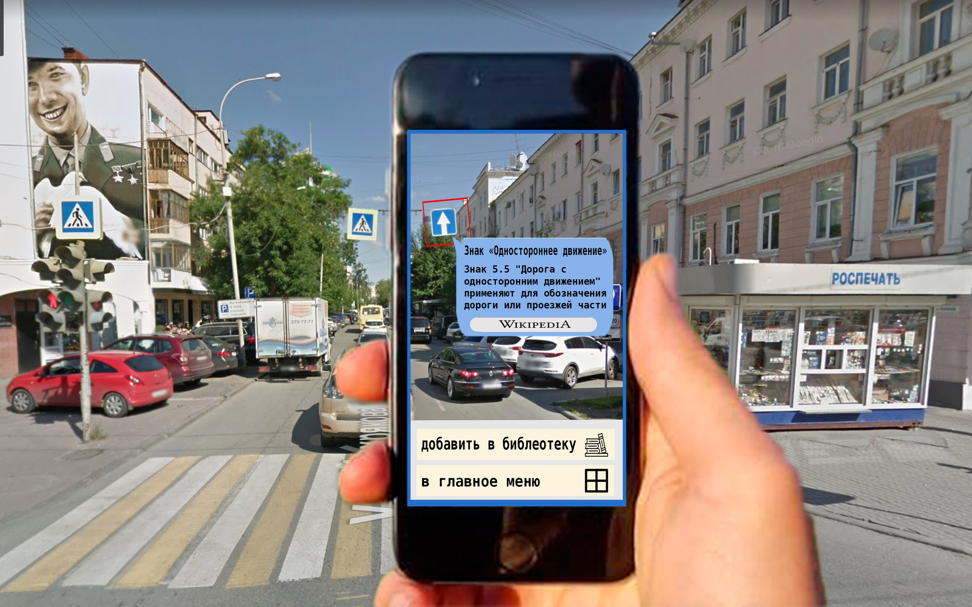

Slide 10
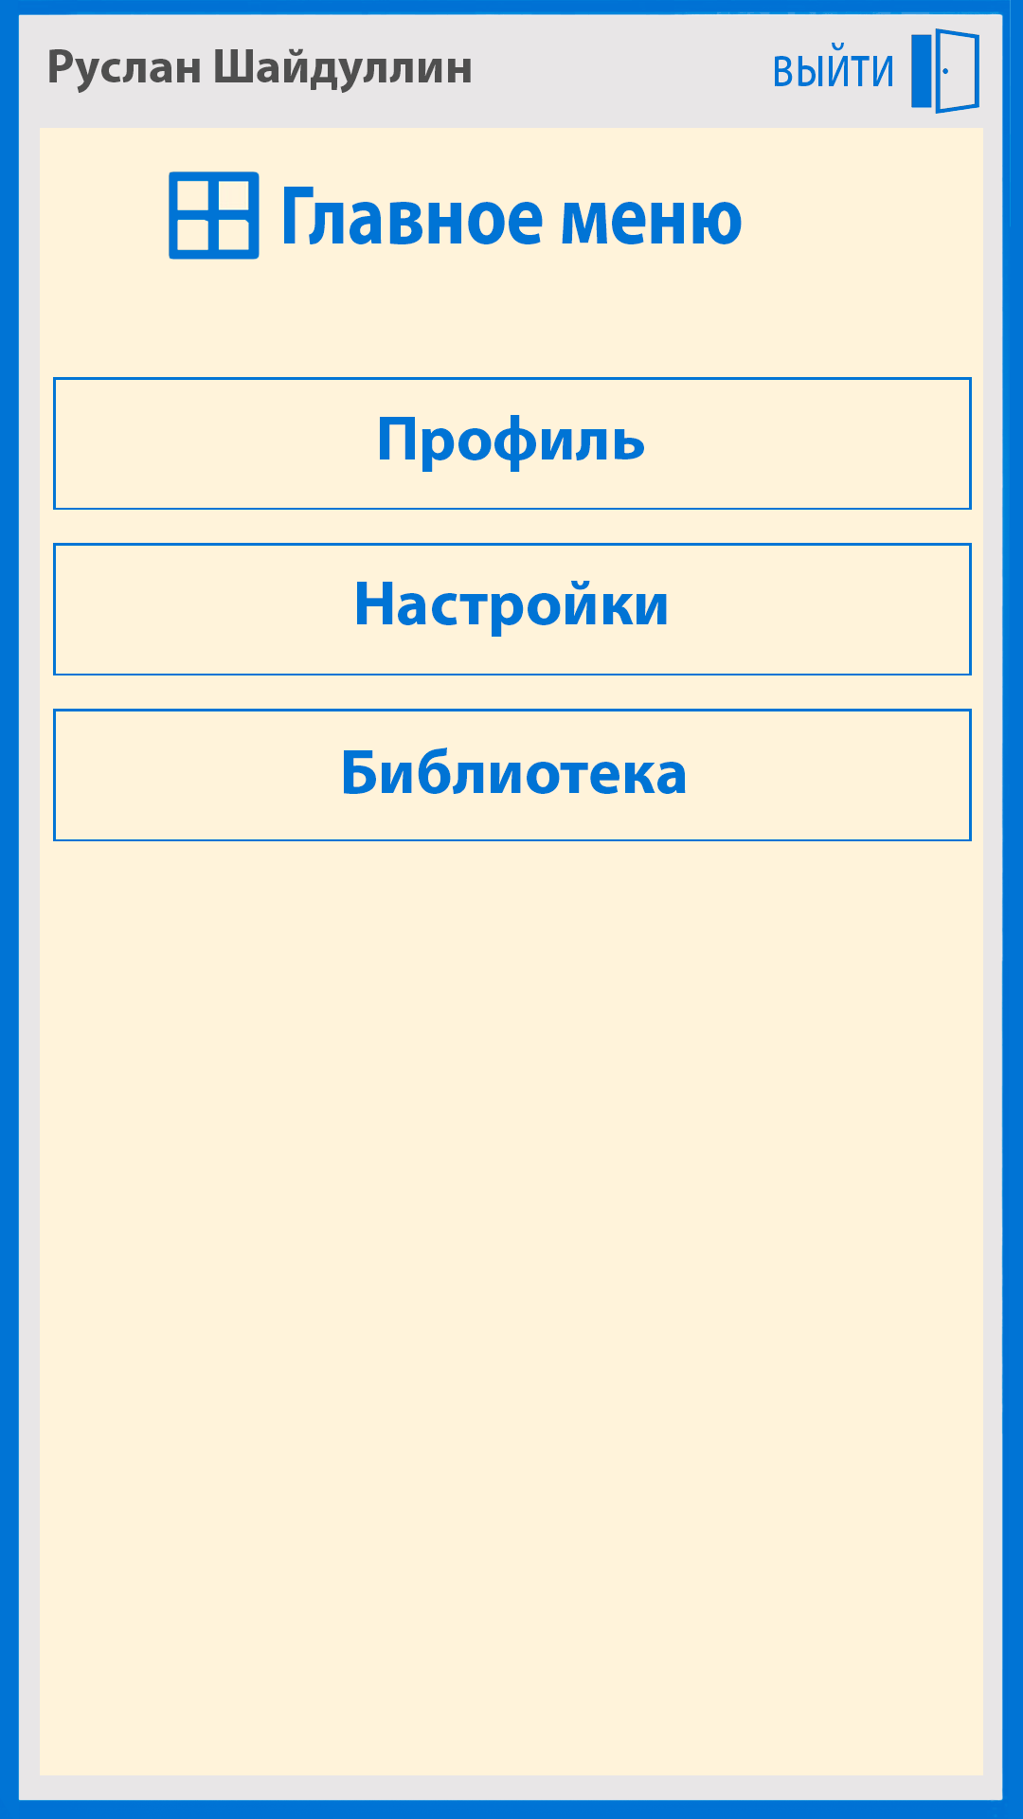

Slide 11
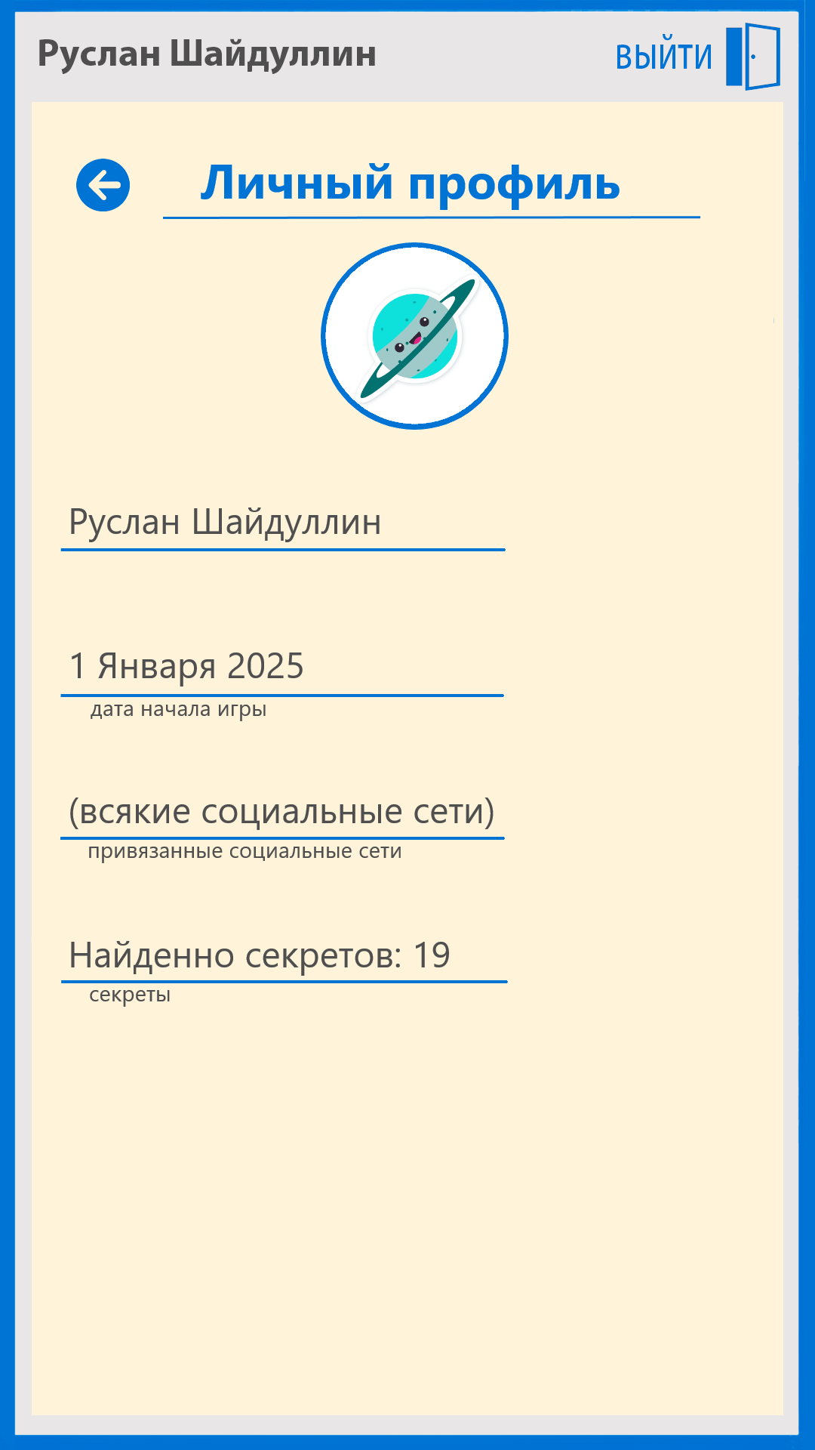
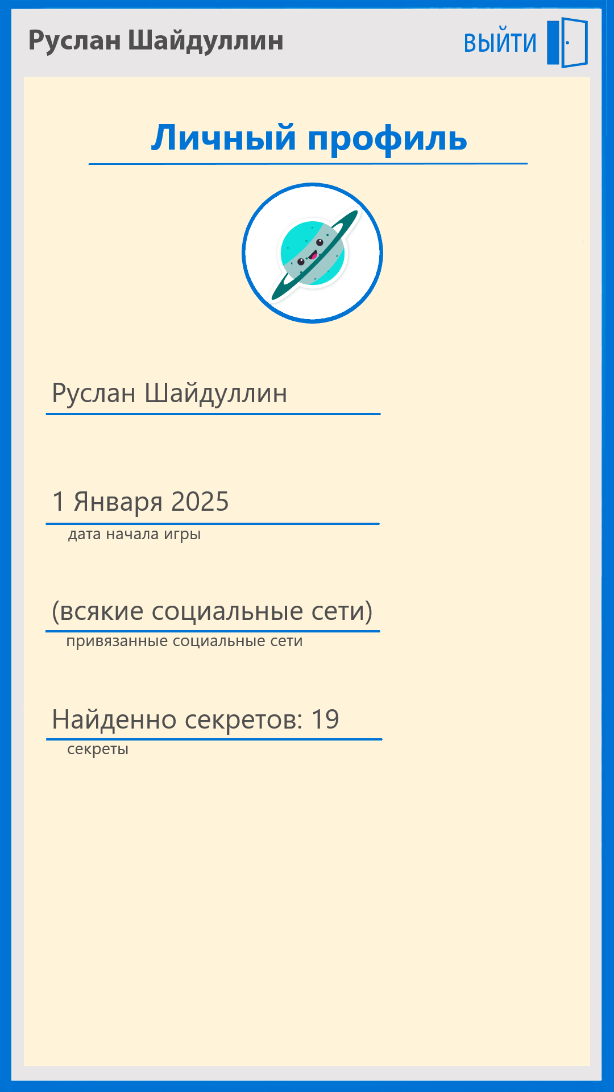

Slide 12
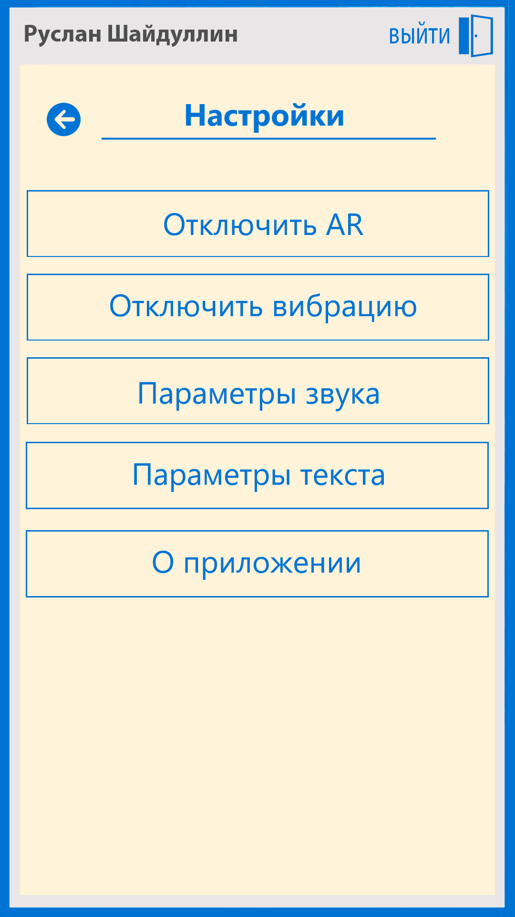
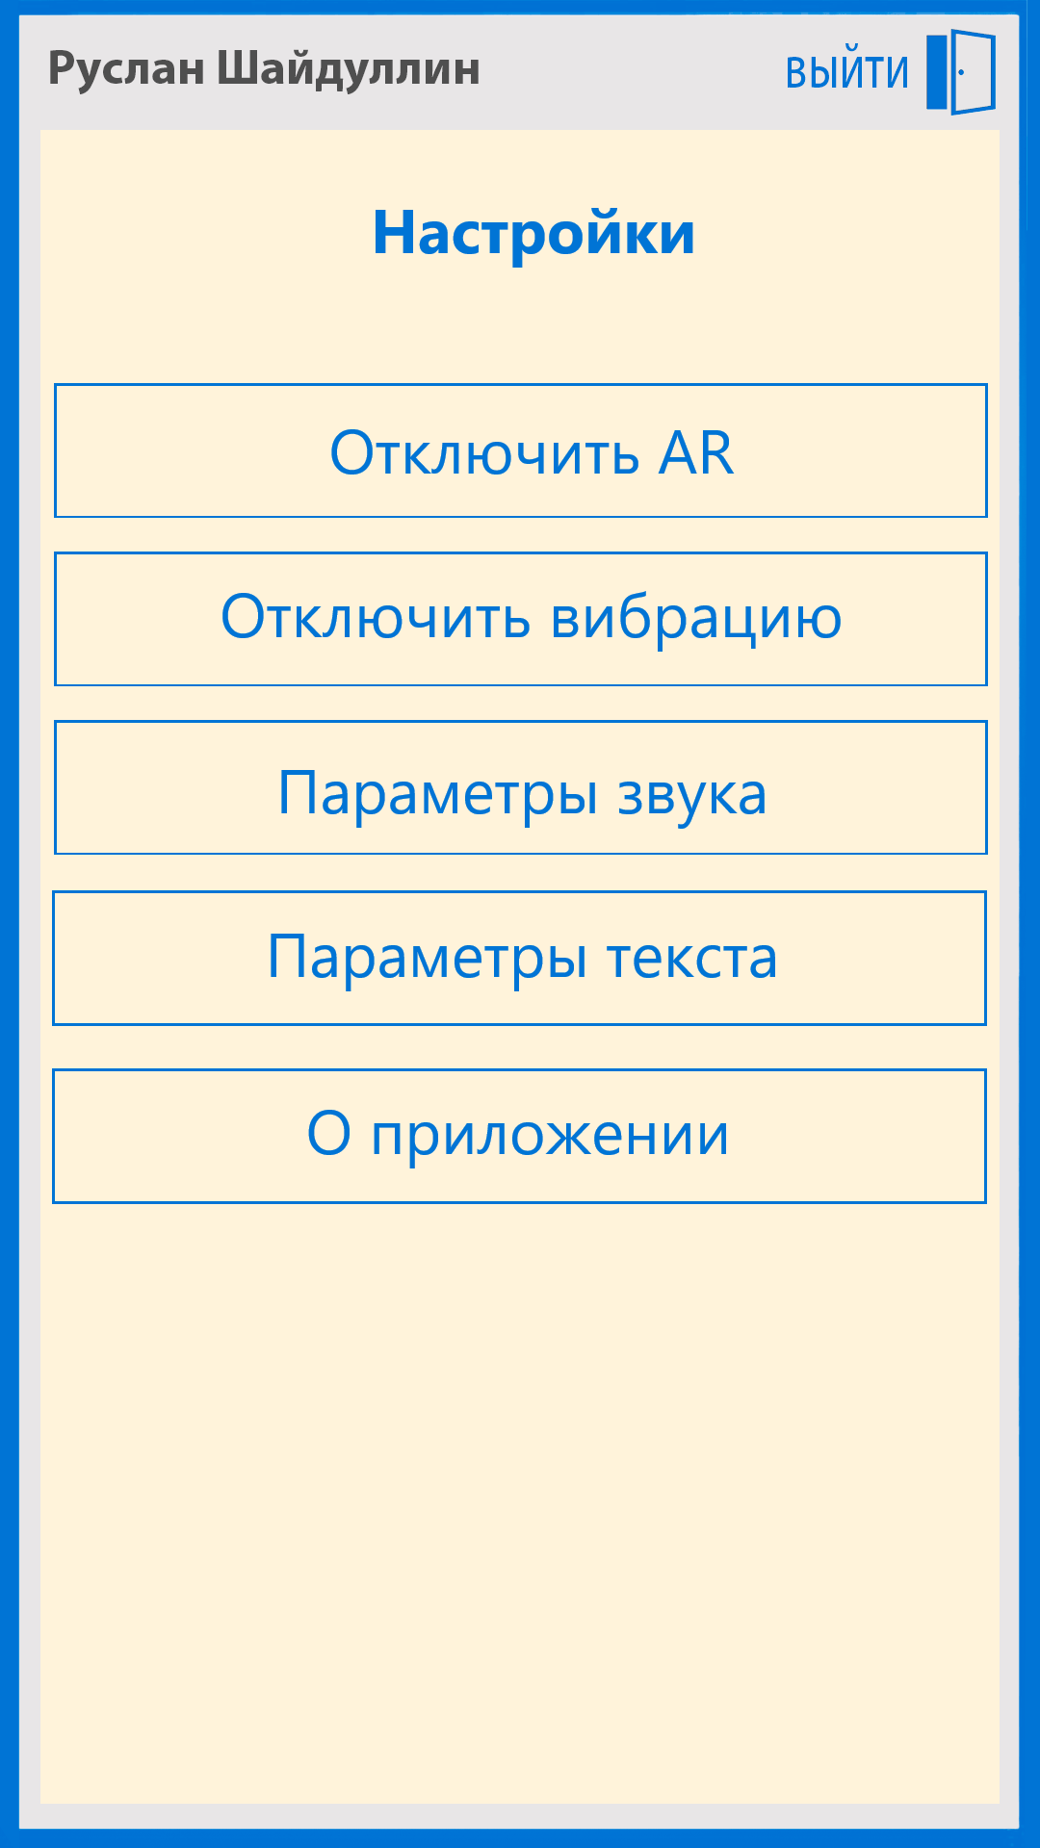

Slide 13
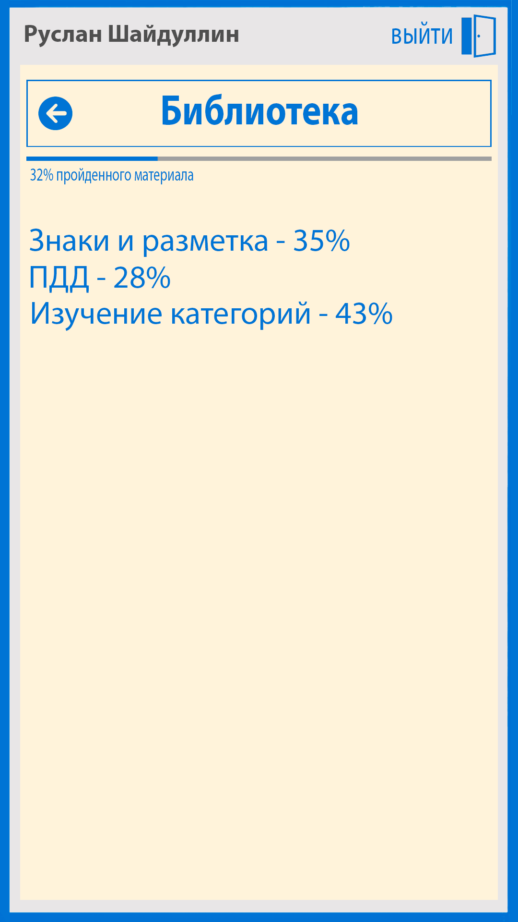
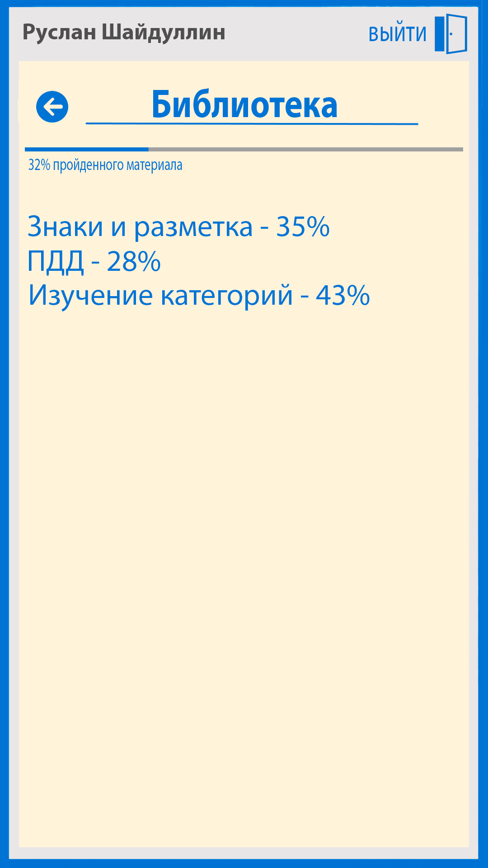

Slide 14
Команда iOS-разработчиков и веб-дизайнеров
Менеджер, главный разработчик
Тестирование
Пиар-компания

